Slide 1
LÄSNING ONSDAGEN DEN 8 OKTOBER 2014
Av: Ninni Byrestam

Slide 2
Eleverna (faddrarna) i klass 3A fick ett uppdrag…
Välj en bok som du tror att ditt fadderbarn tycker om.
Öva på att läsa boken med både flyt och inlevelse.
Det tränades flitigt både hemma och i skolan. Eleverna i klass 3A lyssnade på varandra och fick ge varandra tips på vad de gjorde som var bra och vad de behövde öva mer på.

Slide 3
Onsdagen den 8 oktober var det dags för faddrarna att läsa för sina fadderbarn.
Tågordningen såg ut så här:
Läs boken för ditt fadderbarn.
Prata om bilderna.
Förklara svåra ord.
När du läst klart låter du ditt fadderbarn återberätta vad boken handlade om. Hjälp till om det behövs! Ställ frågor!
Fyll i ”läsloggen” tillsammans. Rita och skriv.
Se till att ditt fadderbarn får med sig ”läsloggen” hem.

Slide 4
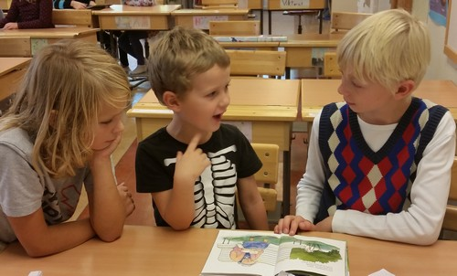
Noel, Silas och Axel

Slide 5
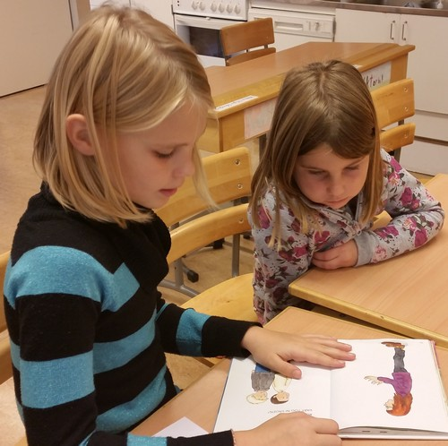
Agnes och Thea

Slide 6
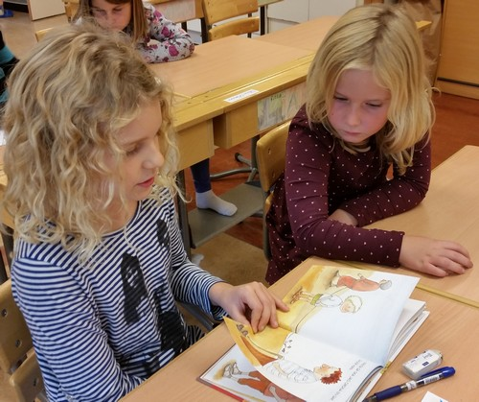
Alice och Elvira

Slide 7
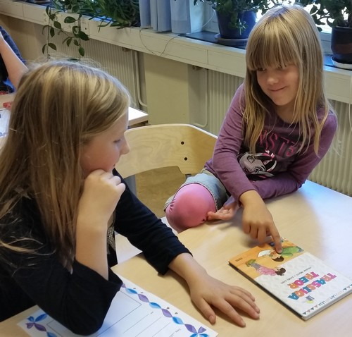
Evelina och Maia

Slide 8
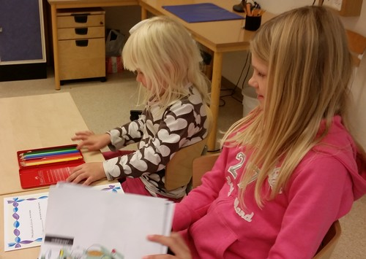
Filippa och Ebba

Slide 9
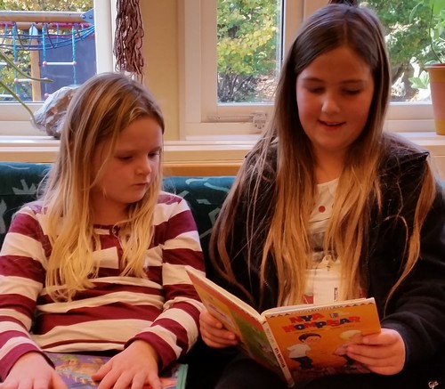
Suzanna och Hanna

Slide 10
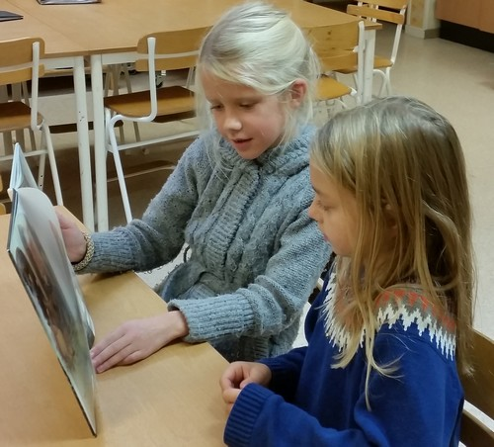
Hilda och Caroline

Slide 11
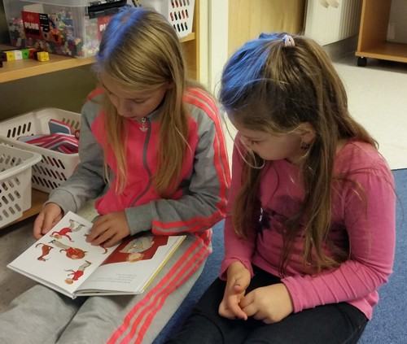
Ida och Julia

Slide 12
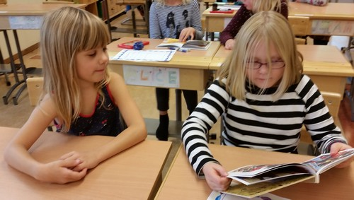
Agnes och Isabella

Slide 13
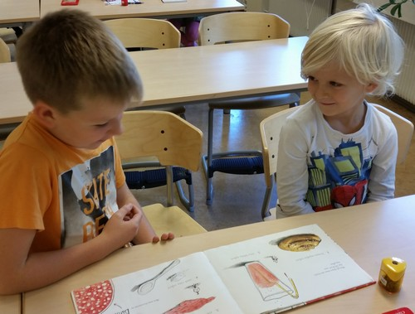
Jakob och Dante

Slide 14
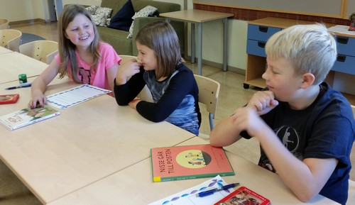
Maja med sin fadder Édna. Maja fick, dagen till ära, en extra fadder, Adam, eftersom hans fadderbarn, Oscar, inte var i skolan den här dagen.

Slide 15
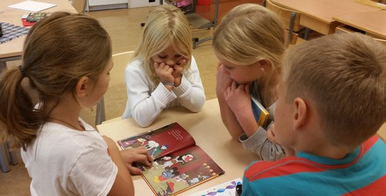
Maja hade tur som fick två extra faddrar förutom Elsa. Viktoria och Liams fadderbarn Grace var inte heller i skolan den här dagen.

Slide 16
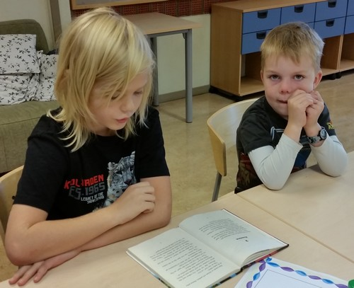
Ludde och Filip

Slide 17
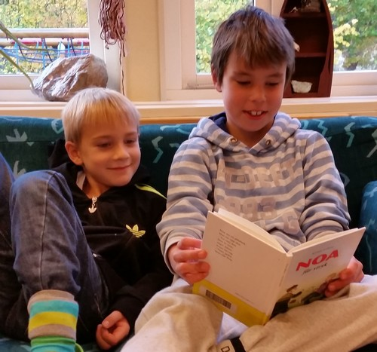
Filip och Ludwig

Slide 18
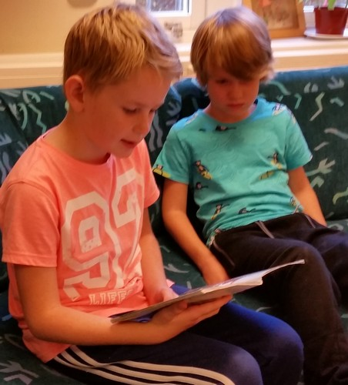
Melvin och Eddie

Slide 19
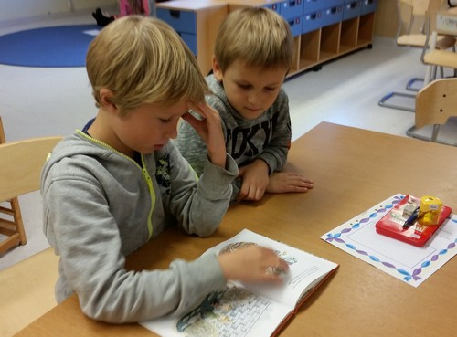
Oscar och Leo

Slide 20
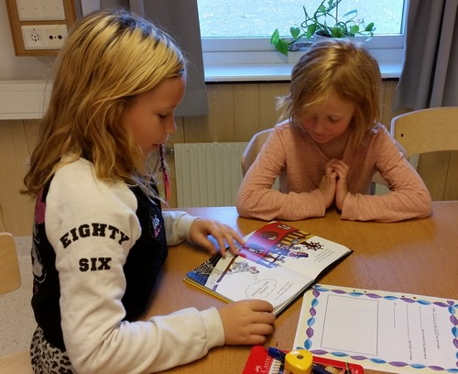
Tira och Edith

Slide 21
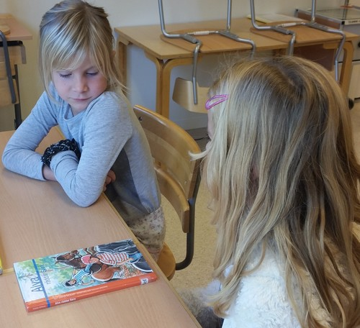
Frida och Tova

Slide 22
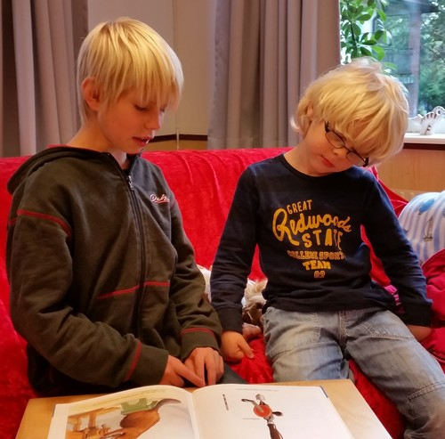
William och Jakob

Slide 23
Kommentarer från utvärderingen i F-klassen
Det var en spännande bok!
Det var mysigt att sitta bara med sin fadder!
Jag lärde mig något nytt då! Jag visste inte hur man byggde en ”jobbarlåda”, men nu vet jag!
Berättelsen var så bra!
Gulligt och mysigt!
Boken var jättebra!

Slide 24
Kommentarer från utvärdering i klass 3A
Jag tyckte att det var roligt att läsa för mitt fadderbarn.
Det var roligt. Innan var jag lite nervös.
Jag tyckte att mitt fadderbarn lyssnade bra.
Jag tyckte att det var jättekul!
Mitt fadderbarn var borta den dagen så jag var extrafadder åt ett annat fadderbarn. Jag hann inte läsa min bok då men det var kul ändå.
Jag tyckte att det kändes spännande och roligt.
Jag tyckte att det kändes bra i magen för att mitt fadderbarn tyckte boken var bra.
Det var kul men det var lite tråkigt för jag fick ju inte läsa den bok jag hade tränat på för jag glömde den.
Det kändes pirrigt och roligt.
Jag tyckte att det var kul, roligt och spännande fast jag inte läste för mitt fadderbarn.
Jag var inte där då för jag var sjuk. Det känns tråkigt.
Det var lite pirrigt men sen gick det bra.
Det var roligt. Jag blev nöjd. Det var lätt att läsa min bok tyckte jag.

Slide 25
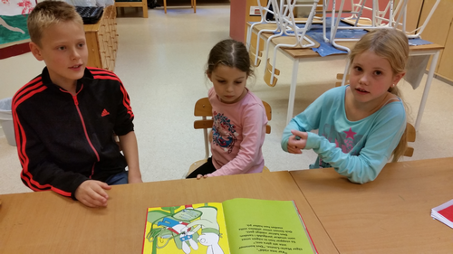
Fredagen den 17 oktober fick Liam och Viktoria
äntligen läsa för Grace.

Slide 26
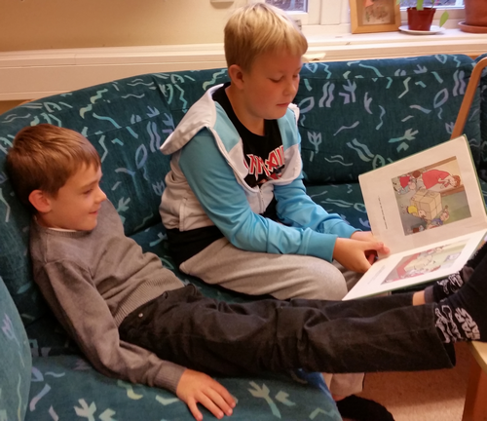
Och Adam fick läsa för sitt fadderbarn Oscar.

